Slide 1




UNGA OM LIVET PÅ INTERNET
Kontakt på Prinsparets stiftelse: Anna Nissen
Kontakt på Novus: Fanny Göterfelt
Datum: 12 januari 2026

Slide 2

BAKGRUND OCH SYFTE
Bakgrund
Novus har på uppdrag av Prinsparets stiftelse och Tele2 genomfört en kvalitativ undersökning med barn mellan 10 till 17 år. Denna rapport är en sammanställning av två fokusgrupper.
Syfte
Att fördjupa insikterna kring barn och ungas liv på nätet, och ge en djupare förståelse för barn och ungas behov, beteenden och drivkrafter.
Stärka föräldrars och skolans möjligheter att stötta och rusta barnen för ett tryggt liv på nätet.
Ge föräldrar möjlighet att diskutera med sina barn om sådant de kanske annars inte hade känt till.
Målgrupp
Målgruppen var barn:
10-13 år samt 14-17 år
De som använder internet.
Metod
Kvalitativa foksugrupper online, textbaserade i chattform. Åtta deltagare per grupp, där varje gruppdiskussion pågick i ca 90 minuter. Belöning har utgått i form av Superpresentkort.
Urval
Rekrytering genomfördes via Novus slumpmässigt rekryterade Sverigepanel. Förfrågan om att delta gick till föräldrarna som godkände att deras barn deltog.
Resultat
I rapporten presenteras en sammanfattning av diskussionen bland våra deltagare som ingick i de två fokusgrupperna, samt de viktigaste nyckelinsikterna utifrån resultatet av undersökningen.
Det ska understrykas att denna rapport baseras på en kvalitativ undersökning, resultat och slutsatser kan således inte generaliseras till målgruppen som helhet.
Att tänka på när du läser resultat
från kvalitativa studier:
Tendenser snarare än sanning.
Handlar om att förstå snarare än att bevisa. Information på djupet snarare än bredden.

Slide 3

Grupp 1: 10 – 13 ÅRINGAR
Kille 10 år
Har tillgång till smartphone och dator.
Tillbringar mer än 4 timmar online per dag.
Spelar på Roblox
Kollar på YouTube
Har känts sig otrygg
Tjej 10 år
Har tillgång till smartphone och dator.
Tillbringar 1-2 timmar online per dag.
Spelar på Roblox
Chattar på WhatsApp
Har känts sig otrygg
Tjej 13 år
Har tillgång till smartphone och dator.
Tillbringar mer än 4 timmar online per dag.
Använder TikTok, Snapchat,Spotify, YouTube, Roblox och Starstable
Tjej 12 år
Har tillgång till smartphone och dator.
Tillbringar mer än 3-4 timmar online per dag.
Använder YouTube, Netflix och spelar
Tjej 10 år
Har tillgång till smartphone och dator.
Tillbringar mer än 1-2 timmar online per dag.
Tittar på film och lyssnar på musik.
Tjej 13 år
Har tillgång till smartphone och dator.
Tillbringar 2-3 timmar online per dag.
Använder YouTube, Instagram och Snapchat
Har känts sig otrygg
Kille 12 år
Har tillgång till smartphone.
Tillbringar 3-4 timmar online per dag.
Använder YouTube, Shorts och Snapchat
Tjej 12 år
Har tillgång till smartphone och dator.
Tillbringar 3-4 timmar online per dag.
Använder TikTok, Snapchat och YouTube

Slide 4
GRUPP 2: 14 – 17 ÅRINGAR
Kille 15 år
Har tillgång till smartphone och dator.
1-2 timmar online per dag.
Använder Snapchat och ibland Instagram
Annat kön 14 år
Har tillgång till smartphone och dator.
<4 timmar online per dag.
Pratar med kompisar online.
Gör ”edits” och lägger ut.
Pratar med online-vänner
Tjej 17 år
Har tillgång till smartphone och dator.
>4 timmar online per dag.
Använder TikTok.
Tittar på serier.
Har känts sig otrygg
Tjej 16 år
Har tillgång till smartphone och dator.
3-4 timmar online per dag.
Använder TikTok, Snapchat och YouTube
Kille 16 år
Har tillgång till smartphone och dator.
3-4 timmar online per dag.
Anväder TikTok och Snapchat
Kille 16 år
Har tillgång till smartphone och dator.
2-3 timmar online per dag.
Tittar på YouTube
Spelar spel
Tjej 15 år
Har tillgång till smartphone och dator.
3-4 timmar online per dag.
Skrollar på Instagram och TikTok
Tittar på YouTube
Tjej 14 år
Har tillgång till smartphone och dator.
3-4 timmar online per dag.
Tittar på YouTube.
Chattar med kompisar
Gör inlägg på sociala medier
Har känts sig otrygg

Slide 5

Varför är man online?

Slide 6
10 – 13 åringar
Varför är man online?
Viktigaste orsaken att vara online
Bland barn i åldern 10-13 år är det absolut viktigaste syftet med nätet att fortsätta vara med kompisarna även efter skolan, men även hålla kontakt med familjen. På nätet kan de chatta, skrolla, spela ihop och dela klipp. Man tittar gärna på filmer och spelar musik.
Populära plattformar för åldersgruppen 10-13 åringar är YouTube, TikTok, Snapchat och Roblox där man kan dela och umgås med andra.
Trender och fenomen som föräldrar inte har koll på Populära klipp som barnen nämner är särskilt fenomen som pranks, hauls, brainrots, “six seven/67” och figurer som labubu. Samtidigt upplever de att många vuxna inte riktigt förstår vad det är eller betyder och hur stort det är bland barn.
Åldersgränser för sociala medier följs sällan, och en del barn får hjälp av föräldrarna att skaffa konto på plattformar med
13-årsgräns. De menar även att det är ganska lätt, bara att skriva en falsk ålder.
“tiktok är väl mest trendigast för det är där man kan se sina kompisars klipp och vara social och den appen alla vill ha men jag får inte ha den”
“mycket brainrots, labubus och six seven”
“tiktok och snapchat”
“ja en del klasskompiusar har och de är i en grupp typ men mamma säger nej till mig”
“skriva och prata med vänner, kolla tiktok, spela roblox”
“youtube och roblox”
“att skrolla eller typ roblox för man spelar ju med andra”

Slide 7

Varför är man online?
14 – 17 åringar
”Tiktok, youtube, discord, snapchat eller netflix”
”För det mesta chatta med vänner eller scrolla på sociala medier”
”Man får de flesta trender från tiktok och har kontakt med sina kompisar på snapchat.”
”Jag brukar dela roliga videor eller om man ska göra någon trend tillsammans eller om något påminner mig om personen jag delar med”
”Men tror inte de vet allt som vi vet, de tror bara de vet”
”Det är en viktig del av min vardag, känner mig bortkopplad från världen annars”
Viktigaste orsaken att vara online
De lite äldre ungdomarna är främst inne och skrollar på sociala medier så som TikTok, Instagram och YouTube, samt chattar med sina vänner på Snapchat. Några nämner också att de tittar på filmer, framför allt på Netflix och att de är på Minecraft och Discord för att spela. De här plattformarna är de som är populärast bland ungdomarnas vänkretsar.
Kontakten med vännerna är centralt, och de allra flesta använder Snapchat för att ha kontakt. Någon nämner att man annars blir utanför, och att appen ibland kan kännas stressande.
Det man främst delar med sina vänner på sociala medier är roliga och relaterbara klipp, men det beror på vem man skickar till, man ska veta att den andra gillar och förstår klippet.
Föräldrarnas insikt
Föräldrar försöker hänga med på vad som händer i sociala medier, men ungdomarna menar att de inte har hela bilden. Föräldrarna ser vissa trender, men långt ifrån alla. Någon nämner också att de vill ha vissa saker för sig själva, att de vill ha ett privatliv. Föräldrar vet inte heller hur lätt det är att få nära kontakt med främlingar.

Slide 8

Hur använder barn och unga AI idag?

Slide 9
10 – 13 åringar
Hur använder barn och unga AI idag?
De yngre barnen använder framför allt ChatGPT och ibland Copilot och Canva. Några använder AI främst i /för skolan medan andra använder det mest hemma. Endast några få känner till My AI på Snapchat.
I skolan och kring inlärning
AI används som stöd för att plugga, göra quiz på ämnet inför ett prov, få saker förklarade och ibland på uppmaning av lärare – särskilt i engelska.
Samtidigt säger några att lärare tycker att AI är fusk, och att de därför inte har fått någon ordentlig undervisning i hur man använder AI på ett bra sätt.
Utanför skolan
AI används främst till att “kolla saker” man undrar över, få hjälp med frågor, ibland skapa bilder.
De känner igen AI-genererade videor i flöden (t.ex. Sora-klipp) och tycker ibland att AI-videor blivit tröttsamma.
Stöd/kunskap En del har fått hjälp av föräldrarna med hur man använder AI, andra säger att de lärt sig själva eftersom skolan inte har visat.
“ja, det hjälper mig med lite frågor men jag härmar inte av texten helt för de är fusk”
“väldigt mycket för typ om jag ska plugga till prov frågar jag chatgpt om hen kan göra quiz till mig om det”
“min lärare säger ibland att vi får använda AI på lektionen men ingen har lärt oss hur man använder det”
“nej jag använder mer hemma”
“vi använder oftast chatgpt i skolan”
“vi använder mycket canva i skolan”
“ja ibland om det är någon speciell fråga jag undrar över väldigt mycket för typ om jag ska plugga till prov frågar jag chatgpt”

Slide 10

Hur använder barn och unga AI idag?
14 – 17 åringar
”chatgpt och copilot, till skolan och att ställa allmänna frpgor”
”nej aldrig, jag är helt emot ai”
”Främst i skolan ja, men även på fritiden med generella frågor då brukar man få det förklarat lite bättre än en vanlig google sökning”
”tycker inte om det. jag kan inte heller lita på den eftersom jag fått felaktiga svar innan. så absolut inte till skolarbete.”
”Frågar ofta ai mer specífika frågor, t.ex vid fel på bilen”
”ai stjäl texter/blder från online, jag skriver mycket och postar online och jag vill inte att ai tar mina ideer och ger dem till andra”
Användning av AI
Flera, men inte alla, använder AI, framför allt ChatGPT och Copilot. Några är emot AI och säger sig aldrig vilja använda tjänsten.
I skolan används AI främst som stöd i skolarbetet som hjälp inför prov, man säger att AI ger bättre förklaringar än vanlig googling och man kan ställa allmänna frågor.
Utanför skolan används AI för att fråga om sådant man undrar över, det kan vara allt från specifika frågor (t.ex. “fel på bilen”) eller allmänna faktafrågor. Man föredrar AI framför Google när man annars skulle vara tvungen att göra en längre google-sökning för att få svar.
Skepsis och motstånd
En mindre del använder inte AI alls, av princip och för att man inte litar på AI. Man är orolig för att AI ska ”stjäla” texter och bilder och för att svaren kan vara felaktiga, speciellt i skolsammanhang.

Slide 11

Trygghet online

Slide 12
10 – 13 åringar
Trygghet online
“allt skulle vara bättre utan hatare såklart”
”att det kommer något konstigt eller läskigt klipp när jag tittar på youtube. Att folk skriver elaka saker i spel bara för att de är arga också”
Trygghet
De flesta av de yngre deltagarna har bara kontakt med personer de känner, även när de spelar, vilket gör dem trygga. Hatkommentarer och konstiga videor gör att de känner sig mindre trygga.
Det som kan göra dem mindre trygga är när främmande och äldre personer skriver till dem, även om de verkar snälla. På Snapchat kan konstiga människor dyka upp och läskiga videor kan komma upp på både Snabchat och YouTube.
Barnen har i stort sett lärt sig själva hur det fungerar på nätet och i sociala medier. Flera tycker att det är bästa sättet, medan några känner sig trygga av att en vuxen lär dem. Många tycker att det bästa är att fråga vänner om det är något man inte kan. Endast några enstaka menar att man ska fråga föräldrar eller någon annan vuxen.
Näthat
De tycker inte om att läsa hatkommentarer som kan finnas i samband med videor andra har lagt upp och det är obehagligt när folk skriver elaka saker i spel bara för att de är arga.
Barnen skulle önska sig att ”gubbar” och hatare försvann från nätet, det skulle göra dem tryggare och det skulle bli roligare.
“jag känner mig oftast trygg men det kan komma upp konstiga videos på snap ibland”
“att bara prata med folk jag känner ”
“att läsa hatkommentarer på andras videor ”
“man kanske känner personen och är rädd att dom ska vara elaka sen i skolan ”
“de är bra om de hjälper, man känner sig tryggare.”
“nej, inte riktigt, men bara att det finns äldre personer som kanske skriver”

Slide 13

Trygghet online
14 – 17 åringar
”Man gör det man brukar göra, håller sig de sidor som man känner sig trygg på”
”det är lite creepy att veta att appen alltid har koll på vad det är man håller på med”
”Peddos och troll… t.ex. om man är inte på ome tv med sina kompisar är det lätt att bli flashad av någon gammal gubbe.”
”telenym var hemsk, man ställde en fråga och folk svarade anonymt”
”Man blir lite illa till mods när man ser det online men när det blir personligt blir man ledsen”
”haft kompisar som påverkats mycket”
Trygghet
Generellt känner sig de lite äldre ungdomarna trygga online. De håller sig till sidor de känner till och vet att de kan blocka personer de inte vill ha kontakt med. De vet också att många sociala plattformar arbetar för att öka tryggheten genom att stänga konton och kontrollera vad som läggs upp.
Det som framkallar en känsla av otrygghet är vetskapen om att det finns pedofiler och troll som är ute och trålar på nätet. Ungdomarna känner sig också otrygga av att det finns pop-up reklam som kan kasta in dem på sidor där de inte vill vara. Att apparna hela tiden registrerar vad de gör nämns också som olustigt.
Näthat
Även om man inte personligen har varit utsatt för näthat så har många kompisar som har varit utsatta, och de stöter på det i många kommentarsfält. Det händer även att kompisar är elaka på nätet, även om de flesta är främmande personer.
Appen Tellonym nämns i samband med näthat, några tycker illa om appen och några vet inte vad det är.
Ungdomarna nämner att de blir illa till mods och ledsna av näthat, särskilt när det är de själva eller någon kompis som är utsatt.

Slide 14
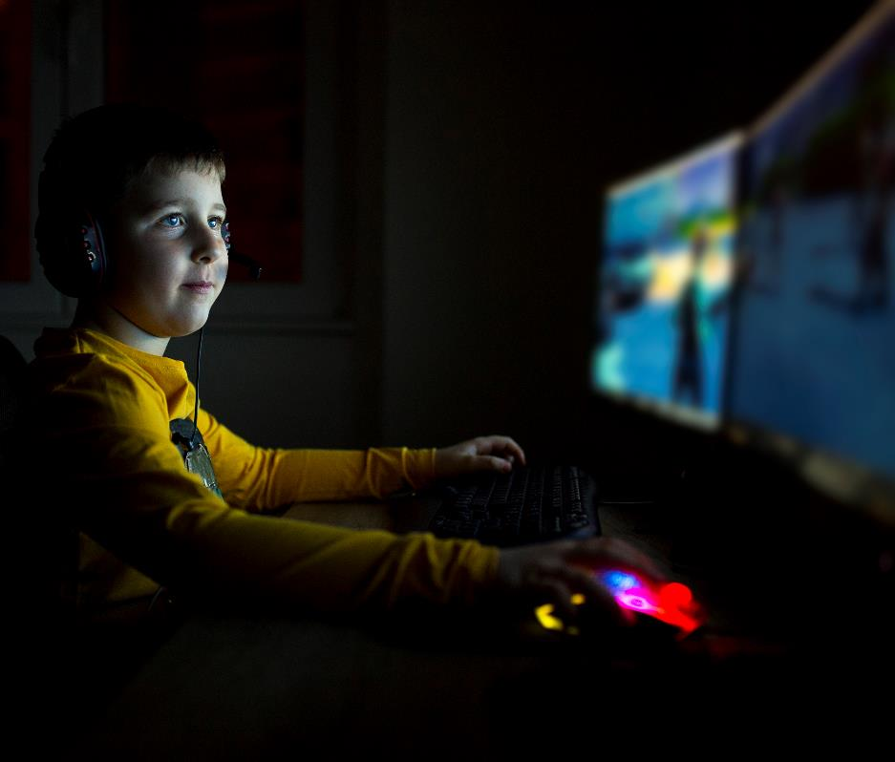
Anmälningar till plattformar och spel

Slide 15
10 – 13 åringar
Anmälningar till plattformar och spel
Kunskap De flesta yngre barnen säger att de vet hur man rapporterar på sociala medier och i spel, särskilt i Roblox, men gör det sällan. De har lärt sig genom att prova sig fram, se tutorials eller få hjälp av kompisar, föräldrar och lärare.
Erfarenheter
Några berättar om konkreta fall där rapportering lett till att ett konto tagits bort eller blivit varnade, andra upplever att ingenting händer när de rapporterar.
Bilden av om rapportering hjälper eller inte är delad: Vissa tycker att rapporteringssystemen fungerar (t.ex. bannor i Roblox), andra tycker att det gör “mest ingen skillnad” och känns därför meningslöst.
Känslan av att inget händer trots att man rapporterar nämns som ett hinder och något som gör att man kanske inte rapporterar i slutändan. Man är också rädd för negativa följder, t.ex. att personer som man rapporterar blir elaka mot dem.
“ja det hjälper ibland men ibland inte”
“de händer inget när jag rapporterar så skulle säga nej.”
”jaa man kanske blir lite rädd, för att den som rapporterar blir kanske rädd att den ska bli elak och hitta ditt konto igen och rapportera det .”
“jag rapporterade på roblox och sen blir personerna som har skrivit fula ord eller fuskat antignen varnade eller bannade beroende på hur mycket fel dom gjorde. ibland i flera dagar då får dom inte splea. Sen kan man se varför man blir bannad för det står varför”
“Jag lärde mig genom att prova trycka tills jag hittade hur man gjorde.”

Slide 16

Anmälningar till plattformar och spel
14 – 17 åringar
”Ja, gör det en del när jag får upp hemska videos”
”Har aldrig fått mer feedback än ’Vi har tagit emot din rapport’”
”precis, har aldrig fått återkoppling.”
”ofta slutar man få upp den saken men tror inte att det gör någon massiv skillnad”
”Ja absolut, det hade bevisat att sociala medier är en trygg plats som tar hårt på inlägg och chattar som kan upplevas som diskriminerande”
”Man orkar inte eftersom det känns som att det inte gör någon skillnad och ibland finns ingen rapporteringskategori som stämmer överens med det man vill rapportera”
Kunskap
De flesta ungdomarna säger att de vet hur man rapporterar på de plattformar de använder – antingen via tydliga knappar eller genom att googla. Man har rapporterat t.ex. stötande videor, reklam med stulna bilder, diskriminerande innehåll eller självskadevideor.
Erfarenheter
De som har anmält något på nätet har sällan fått mer återkoppling än att anmälan har tagits emot, att de ska undersöka saken eller att det som anmäls inte bryter mot reglerna. Det man har anmält döljs oftast för dem själva, men de tvivlar på att anmälningarna gör någon större skillnad även om de hoppas på förändringar.
Känslan av att anmälningar inte tas på allvar och medför förändringar gör att man inte orkar anmäla. Någon påpekar också att det ofta saknas kategori för det man vill anmäla.
Vad som skulle öka tryggheten
Ungdomarna tror att nätet skulle kännas tryggare om de fick besked om vad som händer efter att de har anmält något, att mer information om anmälningarna fanns att hitta (t.ex. hur många som anmält) och om man kunde se att det verkligen blev en förändring. Det hade bevisat att plattformen är en trygg plats.

Slide 17

Skärmtid

Slide 18
10 – 13 åringar
Skärmtid
“dem har inte så bra koll förutom vilka appar jag har”
“nej dem bryr sig ingenting det ända dem bryr sig om är att jag inte får ha tiktok”
Regler
De yngre barnen har olika regler: Vissa har strikta gränser för hur mycket skärmtid de får ha, andra bestämmer själva men begränsas av aktiviteter (sport, fritid). Bråk och diskussioner uppstår sällan, men då främst när barnet vill ha mer tid än det får.
Delad skärmtid
Flera beskriver att de delar vissa skärmupplevelser med sina föräldrar. Man ser då tv och filmer (Netflix), klipp på YouTube och sport. Några spelar vissa spel (Arcraiders, Hayday, Wordle) tillsammans.
Föräldrarnas intresse
Barnen uppger att föräldrarna inte är särskilt intresserade av vad barnen gör online, vilket flera tycker är skönt. Det finns dock de som tycker att det är tråkigt att föräldrarna inte bryr sig så mycket.
Trots att barnen anger att föräldrarna inte är så intresserade, menar de ändå att föräldrarna har koll på vad de gör på internet och vilka appar de har och tycker att det är bra.
Någon vill att de ska intressera sig mer om hur barnet känner sig.
“jag får bestämma själv, men om jag sitter för länge med mobilen måste jag lägga ned den”
“jag tycker ibland det är jobbigt men jag gillar att min mamma och papa bryr sig att jag ska må bra”
“De har bra koll på vad jag gör på internet”
“jag tycker dom borde ställa fråger och visa inträse och losas som dem bryr sig”
“nja, om att se på sport så gills de. Men jag och min mamma vi brukar spela lite typ hayday och worlde med varandra”

Slide 19
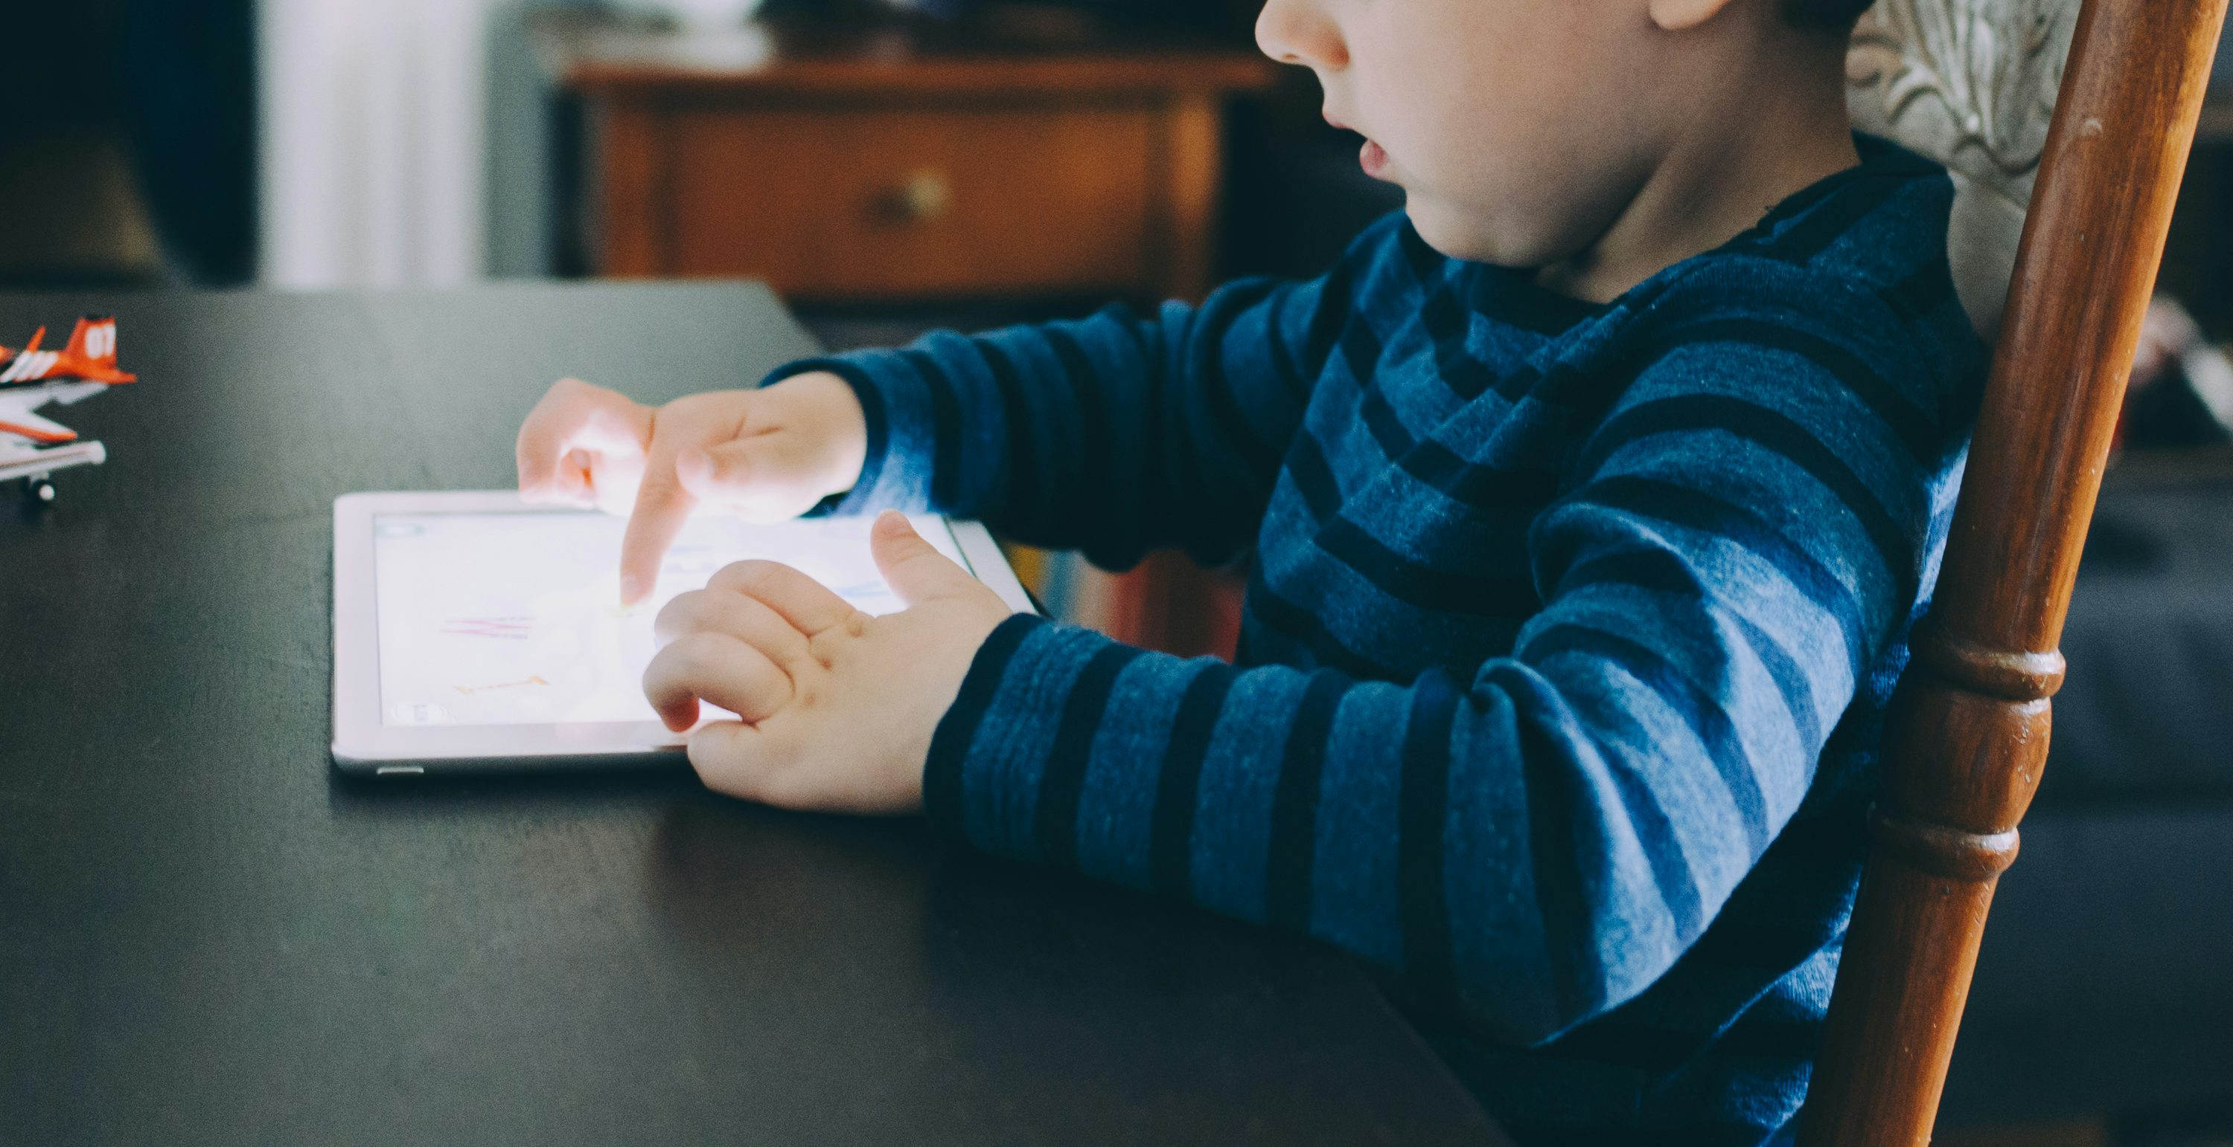
Skärmtid
14 – 17 åringar
”ibland försöker jag sätta gränser åt mig själv, men oftast leder det ingenstans”
”tror det är olika för olika personer, vissa har lättare att göra något utan mobilen och vissa har svårare”
”musik räknas 100% inte, jag hade haft 20 timmar screentime om dagen då”
”De frågar ibland vad jag gör men det är svårt att förklara för dem…”
”jag tycker att ett lagom mycket inflytande över sitt barns mobil är bra. Om föräldrarna har stenkoll känns det som om de stjäler lite av ens identitet för att mycket av tonåringars liv består av sociala medier”
Regler och självkontroll
De flesta i den äldre gruppen hade regler om skärmtid när de var yngre, men får sedan 12-13-årsåldern bestämmer själva om sin skärmtid. De har ingen direkt egen kontroll på hur länge de sitter, utan “känner av” när det blir för mycket, vill inte sitta för länge utan tar pauser för att göra annat, till exempel gå ut och röra på sig.
Gränsen för när det börjar kännas som för lång tid vid skärmen varierar mellan 2-3 timmar upp till 7 timmar eller när man inte har gjort någonting annat än tittat i mobilen under en dag. Någon säger att hen tar skärmfria veckor ibland.
Föräldrars roll
De flesta tycker att det är skönt att föräldrarna inte bryr sig så mycket om vad de gör online, de uppskattar att få ha ett privatliv. Några menar dock att föräldrarna borde bry sig lite mer än de gör, genom att ställa frågor om vad de gör eller om de har roligt. Föräldrarna bör ställa enkla, intresserade frågor, utan att vara kontrollerande och låta barnen ha sin integritet.
Man vill inte att föräldrar ska övervaka genom att till exempel gå igenom deras telefoner, det känns ”creepy”. Någon menar att föräldrarna förstår att ungdomarna vill ha sitt privatliv ifred eftersom även vuxna vill ha kompisar privat.
Ungdomarna tror att föräldrarna förstår vad de gör online, men bara till en viss gräns. De förstår inte alla detaljer och hänger inte med i alla nyheter som kommer.

Slide 20

Stöd och support från föräldrar kring livet online

Slide 21
10 – 13 åringar
Stöd och support från föräldrar kring livet online
Stöd barnen vill ha från föräldrarna
De allra flesta barnen uppger att deras föräldrar har pratat med dem om sociala medier och vad de bör tänka på, till exempel att inte prata med vem som helst och inte ladda ner vad som helst.
Vad vuxna borde oroa sig för
Barnen tycker att vuxna ska oroa sig för vilka plattformar de är på och vilka barnen följer och pratar med online, där finns konstiga människor och ”gamla gubbar”. De tycker också att vuxna ska ha koll på vad barnen lägger ut, det händer att kompisar uppmuntrar barnen till att göra dumma saker.
Några menar att vuxna ibland oroar sig för fel saker, t.ex. att alla nätvänner är farliga, när en del faktiskt är snälla.
Hur de vill att vuxna pratar med dem om nätet
Barnen vill att föräldrarna ska prata lugnt med dem och ställa frågor. Föräldrarna ska inte höja rösten och skälla på dem, inte vara arga och mena att barnen gör fel. Föräldrarna ska också inse att barnen faktiskt lyssnar på dem.
Barnen kan bli stressade av att föräldrarna är arga, vilket leder till bråk. De har också svårt att ta till sig det föräldrar säger i vissa situationer, till exempel när barnen kommer hem från skolan, är trötta eller är på väg att lägga sig.
“ja, liksom vilka folk som spelar exempel roblox kan vara gamla gubbar som vill spela med barn de måste föräldrar ora sig för”
“att dom vågar lita på oss”
“JA att dom vågar lita på oss att vi vill känna oss fria men också att vi fortfarande vill att dom ska hjälpa oss och skydda oss.”
“lite privatliv borde man ju få men typ om vilka man pratar/ chattar med och vad som händer”
“prata i normal ton och höj inte rösten!!”
“ja, det vill vara bra föräldrar att jag kan prata med de”

Slide 22
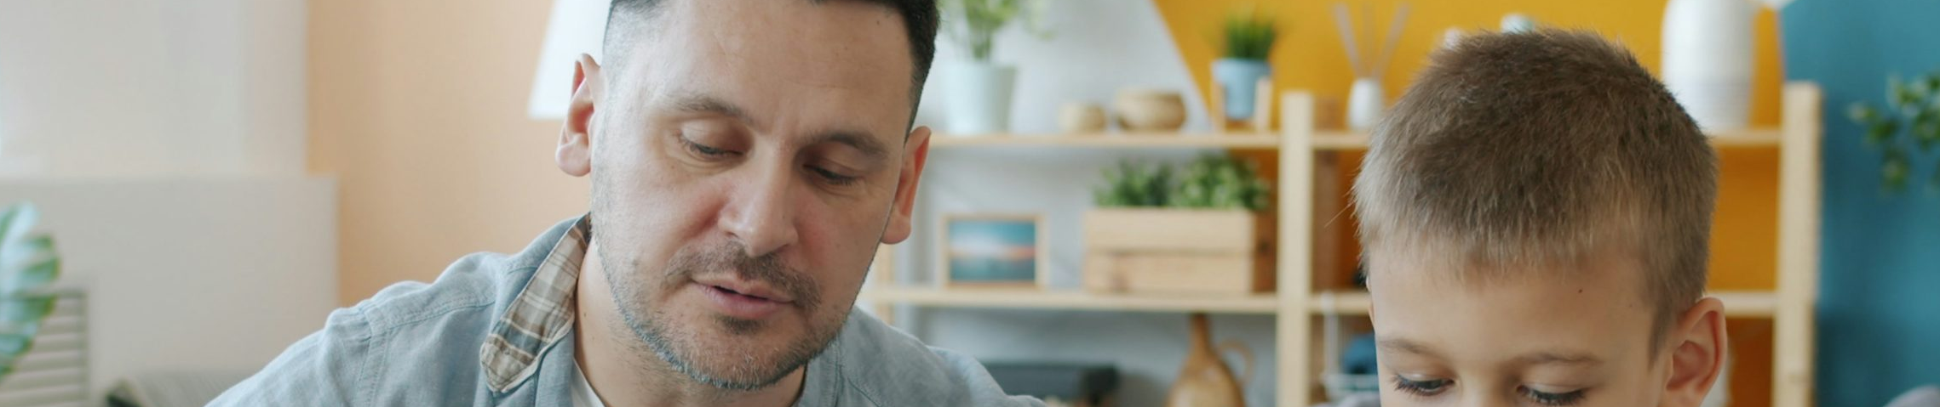
Stöd och support från föräldrar kring livet online
14 – 17 åringar
”just hur lätt det är för peddos att "gömma sig"/lura barn. definivt ha mer koll på om ungen pratar med främlingar online när ungen är liten”
”Kanske när barnen är yngre, vem de egentligen spelar och pratar med”
”Det finns väl saker som är normaliserat för oss men inte är för dem”
”Varna för att prata med okända människor på ett fint sätt utan att skälla”
”att dom inser att dom inte ska vara så dömande. jag kan inte ändra på hur allt funkar, bara se till att själv aldrig skriva nåt dumt”
”Problemet är nog att de inte är lika bekväma med det som vi är och därför är det ju svårare för dem.”
Vad vuxna borde oroa sig för Ungdomarna trycker på vikten av att vuxna borde börja förklara och prata om nätet med sina barn i tidig ålder, t ex hur man ska bete sig och vad man ska akta sig för. Ungdomarna nämner att de framför allt bör de vara uppmärksamma på:
Vilka barnen chattar med och om barnen har kontakt med främlingar online, det är lätt för ”peddos” att gömma sig i spel och appar. Hur barnen beter sig mot andra och uppfostra dem till att inte mobba andra eller skriva hatiska meddelanden online.
Samtidigt tycker många att vuxna överdriver vissa risker, t.ex. Snapkartan, och menar att företeelser som är normala för ungdomar kan vara konstiga för vuxna.
Stöd ungdomar vill ha
Ungdomarna vill att föräldrarna ska ha lagom kontroll, utan att övervaka dem hela tiden.
Många ungdomar tycker att det känns stelt, pinsamt och irriterande när föräldrarna försöker prata om livet online. Det märks att de vuxna inte förstår vad de pratar om och att de ibland tror att allt är farligt på nätet. De nämner att om de vuxna satte sig in i livet online och lärde sig mer hade det varit lättare att prata om problem och beteenden i sociala medier. Några menar också att skolan och föräldrar ska samarbeta med informationen så att barnen får höra det från flera håll och på flera sätt.
Det är viktigt att vuxna informerar om faror online men utan att inge rädsla hos barnen. Ungdomarna betonar att de vuxna inte ska vara dömande eller moraliserande. När de skäller leder det bara till bråk, vilket inte är konstruktivt.

Slide 23
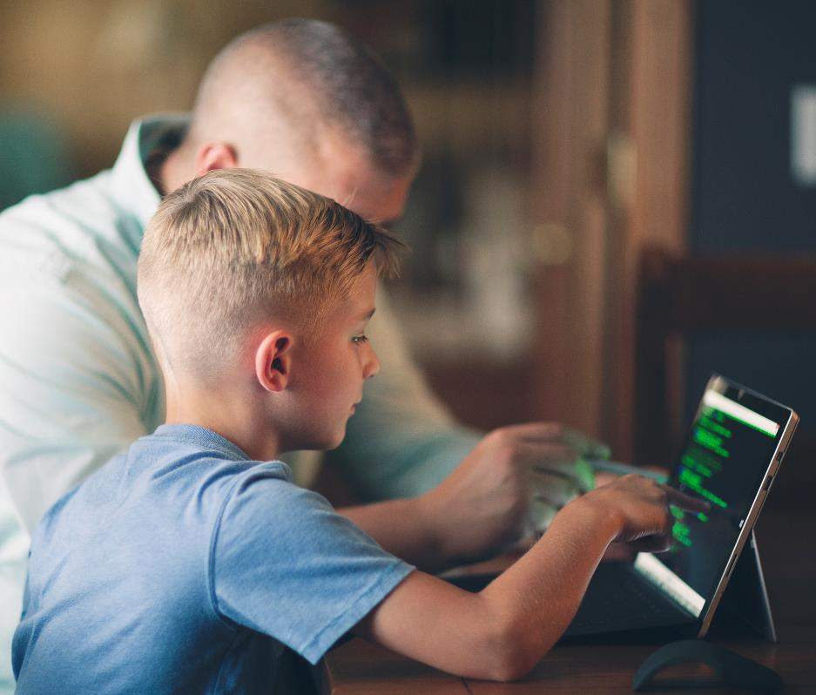
När något händer – vart vänder sig barnen?

Slide 24
10 – 13 åringar
När något händer – vart vänder sig barnen?
Vilka barnen pratar med
En del av barnen säger att de i första hand vänder sig till sina föräldrar, några specificerar att de vänder sig till sin mamma. Andra menar att de i första hand pratar med sina bästa vänner, och går därefter till sina föräldrar. Om problem uppstår i skolan kan de vända sig till sin mentor, lärare eller skolkuratorn.
De flesta vill inte prata med någon vuxen online, men några skulle kunna chatta med BRIS om problemen.
Varför man inte berättar
Det är pinsamt och man skäms när något har hänt. Man vill inte att föräldrarna ska veta, trots att man behöver prata om händelsen. Barnen kan även oroa sig för att inte få vara med och spela om det kommer fram att de har pratat med en vuxen. De är oroliga för att föräldern ska bli arg, stressad, eller ta bort spelet/mobilen.
Vad som skulle göra det lättare att berätta
Viktigt att de vuxna är lugna, att de lyssnar och försöker förstå, inte vända det som har hänt mot barnen. Att barnet får komma till föräldern i sin egen takt.
Barnen skulle önska sig att ”gubbar” och hatare försvann från nätet, det skulle göra dem tryggare och det skulle bli roligare.
“jag pratar nog med vänner först och sen går jag till mina föräldrar”
“prata med en skolkurator eller en vuxen eller en vän”
“att visa att de har ett öppet sinne och lyssna på vad jag säger”
“man kan fråga vänner, söka upp och ha typ "safety" skydd”
“att integubbar ska vara på nättet”
“inte bli arg på mig och lyssna på mig och inte att det blir en stor grek”

Slide 25
När något händer – vart vänder sig barnen?
14 – 17 åringar
”vänner första hand. om det är något riktigt allvarligt är det familj”
”Om jag vet vem den vuxna är eller kommer från någon organisation som typ BRIS men ingen okänd”
”Att de får en att känna att man själv har gjort något fel istället för att hjälpa.”
”Tror det är svårt att det ska ändras vem man går till eftersom man vet att föräldrar inte kan lösa det på samma sätt som vänner och
familj”
”Att de inte överreagerar, utan lyssnar”
Första steget: vänner
De flesta säger att de i första hand pratar med vänner, ibland äldre syskon, speciellt om det är något pinsamt eller jobbigt. Om det är något allvarligt eller förbjudet går man direkt till föräldrarna.
De skulle inte vända sig till en okänd vuxen online. Ett undantag är stödorganisationer som BRIS, som flera säger att de skulle kunna kontakta.
Varför man inte berättar för föräldrar
Flera av ungdomarna menar att vänner förstår bättre än föräldrarna. Man är också rädd för att föräldrarna ska döma dem och förstora upp saken vilket får dem att känna sig skyldiga.
Det är också pinsamt att medge att något har hänt, särskilt om det är något som föräldrarna har varnat för.
Vad som skulle hjälpa
Det skulle hjälpa om de vuxna lyssnar ordentligt och försöker förstå, speciellt förstå hur en tonåring tänker.
Ungdomarna nämner vikten av att vuxna är tydliga med att de inte kommer döma och bli arga, utan är lugna visar att det är tryggt att berätta för dem vad som har hänt.

Slide 26
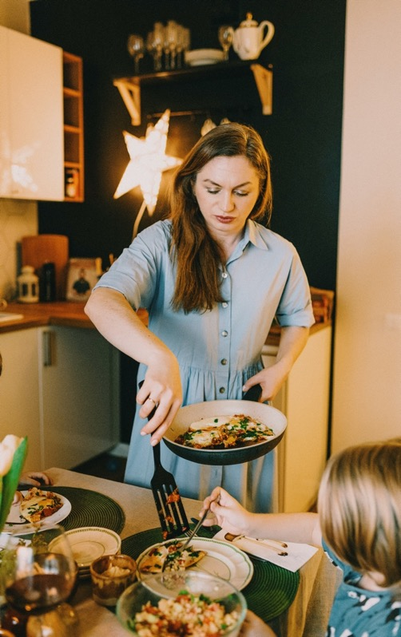
10 – 13 åringar
Det viktigaste vuxna borde förstå
“lite privatliv borde man ju få men typ om vilka man pratar/chattar med och vad som händer”
“inte fråge sätta så mycket utan börja långsamt.”
“att dom ska lita på mig”
“att dom vågar lita på oss”
“att vi vill känna oss fria men också att vi fortfarande vill att dom ska hjälpa oss och skydda oss. men då måste dom lära sig att prata lungt med oss så vi vågar berätta om det händer nått”
“vilka appar dem håller på med och inte använda tiktok”

Slide 27
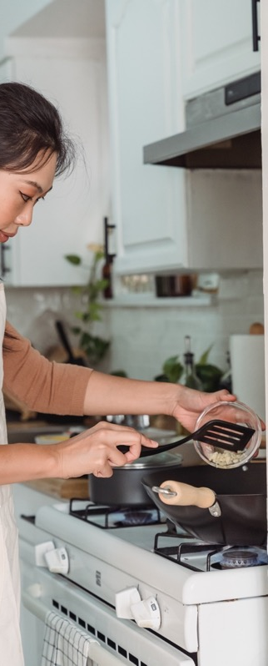
Det viktigaste vuxna borde förstå
14 – 17 åringar
“Mer förståelse för att det faktiskt är viktigt i våra liv. De kan nog aldrig förstå hur det är för oss då de inte hade det när de var i vår ålder”
“Att det finns mycket gömt och negativt med nätet men det finns också fantastiska saker som underlättar den sociala pressen”
“Att vi brukar klara oss själva och att vi håller oss säkra”
“och att man ska ha koll på vad man är inne på och vara försiktig”
“att nätet verkligen underlättar vardagen”
“att det oftast inte är så hemskt/galet, det är inte så mycket "prata med främlingar" som de tror”
“Alla vuxna borde lowkey göra en utbildning på jobbet så de kan förstå vad vi gör och hur man ska hantera vissa situationer”
“att vuxna borde veta ungefär vad sina barn gör på nätet”

Slide 28

Skillnader och likheter mellan yngre och äldre barns syn på livet online

Slide 29
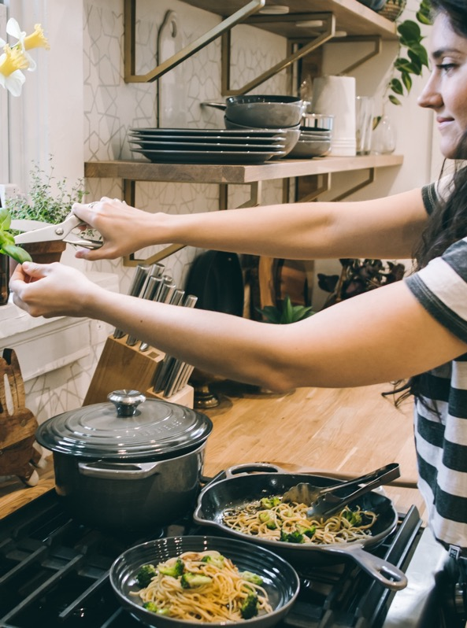
Likheter mellan barn 10-13 år och ungdomar 14-17 år
Livet online i dag - Hålla kontakt med vänner och få underhållning (klipp, serier, spel).
AI – användning och attityd Både barn och ungdomar använder AI främst för skolarbete och plugg – quiz, förklaringar, provträning.
Anmälningar till plattformar/spel - Båda grupperna vet i huvudsak hur man anmäler och har gjort det någon gång. - Båda upplever att det ofta blir lite eller ingen återkoppling, vilket gör att anmälningar ibland känns meningslösa.
Skärmtid och relationen till vuxna - Skärmtid skapar konfliktpotential i båda grupper: barnen vill ha frihet, föräldrar vill begränsa. - Båda grupperna uppskattar när föräldrar visar lagom intresse och inte bara “tjatar”.
Stöd och support – vad de vill ha från vuxna
- Båda grupperna vill att vuxna: lyssnar lugnt, inte blir arga eller dömande, visar att de bryr sig och vill förstå.
- Båda tycker att vuxna ska oroa sig mest för: främlingar/“gubbar” online, hat och elakheter och att barn kan bli utnyttjade.
När något händer – vart vänder man sig?
- I båda grupperna går man oftast till vänner först, och först därefter till föräldrar om det känns allvarligt.
- Skäl att inte berätta för vuxna: skam/pinsamt, rädsla för att föräldrar ska bli arga eller ta bort mobilen/spelet och oro för att de ska göra “en stor grej” av det.

Slide 30
Olikheter mellan barn 10-13 år och ungdomar 14-17 år
Livet online idag
Plattformar
Grupp 1 10-13 år. Mest Roblox, YouTube, Netflix, TikTok, ibland Snapchat.
Grupp 2 13-17 år. Mer ”tonårsappar” – Snapchat, TikTok, Instagram, Discord, Pinterest. Snapchat beskrivs som helt avgörande för att inte stå utanför.
Social position
Grupp 1 10-13 år. Pratar mer om att “spela med kompisar”.
Grupp 2 13-17 år. Pratar tydligt om social status och FOMO – att känna sig bortkopplad om man inte är online.
AI – användning och attityd
Mognadsgrad i resonemang
Grupp 1 10-13 år. Fokuserar mest på vad de gör med AI (quiz, hjälp i skolan) och att skolan sällan lär ut hur man ska använda det.
Grupp 2 13-17 år. Reflekterar också över etik och kvalitet – oro för att AI “stjäl” texter, misstro mot felaktiga svar, och en tydlig minoritet som av princip inte använder AI eller inte litar på det.
Anmälningar till plattformar/spel
Grupp 1 10-13 år
Mer fokus på Roblox och spel – att personer blivit bannade/blockade när man anmält.
Uttrycker frustration över att “ibland händer inget ändå” och att inte alla vet hur man gör.
Grupp 2 13-17 år
Pratar mer om sociala medier: reklam som använder stulna bilder, diskriminerande innehåll, självskadevideor.
Betonar behov av mer transparens kring vad som händer efter en anmälan, och att det skulle öka känslan av trygghet om man såg att anmälningar faktiskt förbättrar plattformen.

Slide 31
Olikheter mellan barn 10-13 år och ungdomar 14-17 år
Skärmtid och relationen till vuxna
Regler vs autonomi
Grupp 1 10-13 år. Har ofta konkreta regler (tider, appar, vad man får se).
Grupp 2 13-17 år. Beskriver att de flesta bestämmer själva nu, men försöker känna av när det blir för mycket.
Relationell användning
Grupp 1 10-13 år. Betonar mer gemensam skärmtid: kolla tv/YouTube med föräldrar, spela enklare spel ihop – skärmen blir en aktivitet man gör tillsammans.
Grupp 2 13-17 år. Lyfter mer vikten av privatliv och integritet, samtidigt som de uppskattar när föräldrar ibland frågar “har du kul?” eller visar nyfikenhet.
Stöd och support – vad de vill ha från vuxna
Grupp 1 10-13 år
Tydlig betoning på att vuxna ska lita på dem men ändå skydda.
Vill att föräldrar ska lära sig att prata lugnt, inte ifrågasätta för mycket, och låta dem ha lite privatliv.
Grupp 2 13-17 år
Mer systemperspektiv: vill att vuxna ska förstå hur stor del av det sociala livet som finns online och önskar t.o.m. “utbildning på jobbet” för vuxna.
Betonar också att vuxna ibland överdriver vissa risker (t.ex. tror att allt handlar om främlingar) och underskattar att nätet kan minska social press.
När något händer – vart vänder man sig?
Grupp 1 10-13 år. Talar mer konkret om vad som skulle hjälpa: att föräldrar inte stressar, inte pressar, pratar lugnt, låter barnet komma själv.
Grupp 2 13-17 år. Betonar vikten av att vuxna tydligt säger att de inte kommer döma och att “allt är okej att berätta”.

Slide 32

Tips till föräldrar: Hur ska man prata med sina barn om nätet?

Slide 33
Prata lugnt. Undvik höjd röst – det gör det lättare för barnet att öppna sig.
Välj rätt läge. Ta samtalet när barnet är mottagligt, inte stressat eller precis vid läggdags.
Ställ nyfikna frågor – föreläs inte. Låt barnet berätta i sin takt.
Ta det stegvis, inte som ett förhör. För mycket “utfrågning” kan stänga samtalet.
Visa intresse för appar och spel. Be barnet visa hur det funkar och vad som är kul.
Respektera privatlivet. Att gå igenom mobilen upplevs som ett stort intrång, särskilt för tonåringar.
Överreagera inte när barnet berättar. Dömande eller starka reaktioner gör att de berättar mindre nästa gång.
Skuldbelägg inte. Om något händer vill barnet få stöd – inte känna att det “gjort fel”.
Säg att hjälp inte automatiskt betyder förbud. Många drar sig för att berätta av rädsla för att mobilen/spel tas bort.
Varna “på ett fint sätt”. Prata om risker utan att skrämmas eller skälla – håll det konkret.

Slide 34

Nästa steg – vad kan utforskas vidare om barn och unga på nätet?
Balansen mellan trygghet och integritet i föräldrars “koll”: Barn/unga beskriver en tydlig gräns: lagom intresse känns okej, men “stenkoll” och att gå igenom mobilen upplevs som integritetskränkande och till och med “creepy”. Men vad betyder egentligen “lagom” för olika åldrar – och vilka former av insyn accepteras? Vilka konsekvenser får övervakning (tillit, hemlighållande, riskbeteenden)?
Varför barn/unga ofta inte berättar när något jobbigt händer: Båda grupperna beskriver hinder: rädsla för att bli dömd, att vuxna “gör det större”, eller att barnet får skulden. Yngre barn nämner också rädsla för att förlora tillgång till spel/klipp om de berättar. Vilka vuxenreaktioner (t.ex. ilska, moraliserande, “förbud”) leder i större grad till tystnad? Hur ser “hjälpvägen” ut vid olika typer av händelser (näthat, främlingskontakt, olämpligt innehåll)? Vilken roll bör skolan, föräldrar och externa stödlinjer ha – och hur samarbetar de bäst?
Främlingskontakt: var, när och varför blir det riskfyllt?: Unga beskriver att främlingskontakt ofta sker i spel där man matchas med okända, eller genom att man kan bli kontaktad/läggas till lätt i appar som Snapchat. Vilka plattformsfunktioner skapar störst exponering för främlingskontakt (t.ex. add-funktioner, voice chat, matchning i spel)? Hur skiljer sig riskbilden mellan yngre och äldre?
“Normaliserade” beteenden som vuxna oroar sig för – men unga inte gör: Äldre lyfter att vissa saker är normaliserade för dem men inte för vuxna, som Snapkartan och voice chat (ex Gorilla Tag), och att vuxna ibland svarar med “en hel lektion”. Men hur gör unga egna riskbedömningar kring platsdelning, och vilka “egna regler” har de? Hur kan vuxna prata om risker utan att förbise ungas tänk?
Näthatets former och påverkan – och vad som faktiskt “biter”: Det finns både “jag påverkas inte” och berättelser om att homofobi/transfobi i kommentarsfält är jobbigt och påverkar kompisar. När blir hat “personligt” och skadligt, och vilka skyddsfaktorer finns (vänstöd, blockering, skola)? Vilka miljöer (spelchattar vs kommentarsfält) skapar mest stress?
Rapportering och anmälningar: kunskap, trösklar och upplevelse av effekt: Äldre kan ofta rapportera men beskriver osäkerhet om vad som ska rapporteras och att det “inte händer något”, eller att man får standardsvar. Yngre varierar i kunskap (några kan, andra inte). Vad gör att unga faktiskt rapporterar (eller låter bli)? Vad skulle öka tillit till rapportering (tydligare återkoppling, enklare kategorier, bättre stöd efteråt)?
Algoritmer, spårning och reklam: trygghet vs “creepy”: Äldre beskriver att mycket “bygger på algoritmer” som håller kvar en, och att det är “creepy” att appen alltid har koll; de nämner också oro för att data kan säljas. Hur uppfattar unga datainsamling, personalisering och reklam – och vad förstår de som “pris” för gratisappar? Vilken typ av transparens/utbildning skulle hjälpa utan att bli moraliserande?
Stress, tillhörighet och “måsten” i kommunikationen: Snapchat beskrivs som platsen där “all kommunikation sker”, och att pushnotiser och tät kommunikation kan upplevas som stressande. Hur påverkar “ständigt på” relationer, sömn och stress? Hur uppstår utanförskap kopplat till plattformar?
AI i vardagen: användning, lärande, tillit och risker: Både yngre och äldre använder AI (ofta ChatGPT) för skola/plugga, men det finns också skepticism (fel svar) och etiska farhågor (AI “stjäl” texter/bilder). Hur lär sig barn AI-källkritik och gränsen mellan hjälp/fusk? Vilka behov finns för “AI-undervisning” (skola vs hemma), och vad efterfrågar barn själva?

Slide 35

KONTAKT NOVUS
Notes:
.

Slide 36
VI PÅ NOVUS ÄLSKAR FRÅGOR
Kontakter på Novus
Fanny Göterfelt
E-post: fanny.goterfelt@novus.se

Slide 37


Novus är via moderbolaget Gallup Nordic Sveriges representant för Gallup International.
Sveavägen 59, 113 59 Stockholm
Tel +46 (0)8 128 196 00 Mail: info@novus.se

